Slide 1
Интернет-магазин
Подготовили: Кислицына А.Д., Лидина А.Д.,
Цеханович А.К., Шойко В.С.

Slide 2
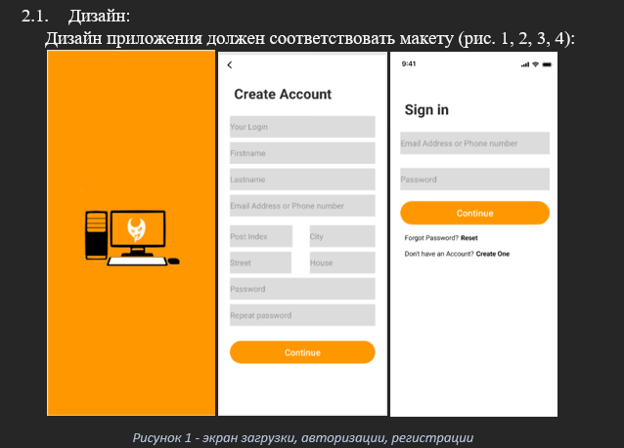
Разработка ТЗ
Основная цель:
Разработать нативное мобильное приложение, которое предоставляет клиентам компании удобный и интуитивно понятный инструмент для отслеживания своих заказов компьютерной техники, управления ими, получения актуальной информации о скидках и акциях, а также оперативных уведомлений о любых изменениях в их заказах.

Slide 3
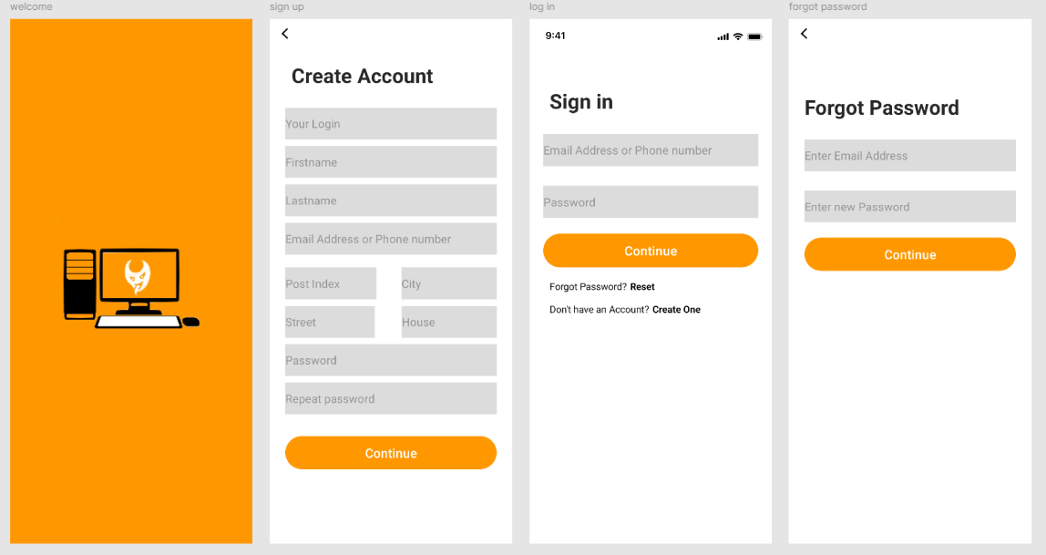
Дизайн приложения
Дизайн разработан в Figma

Slide 4
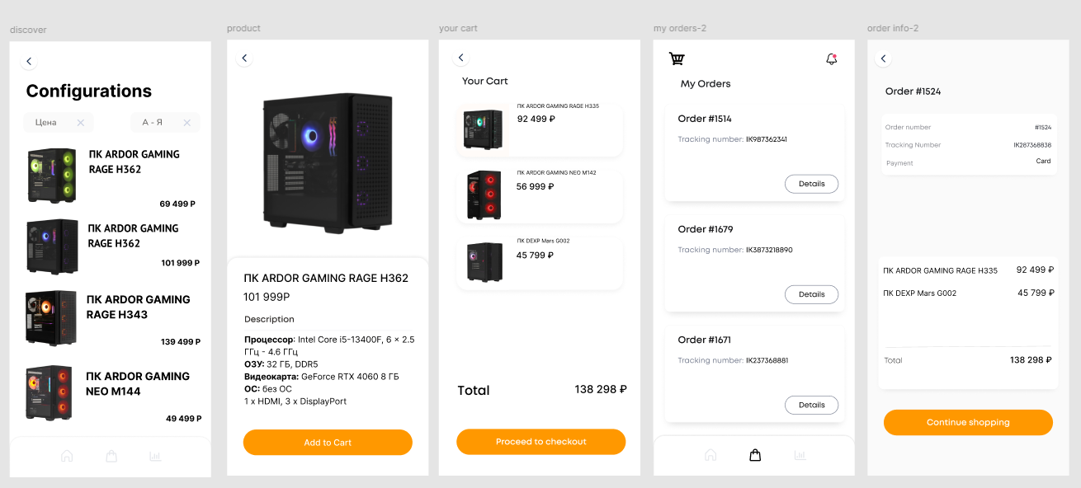

Slide 5
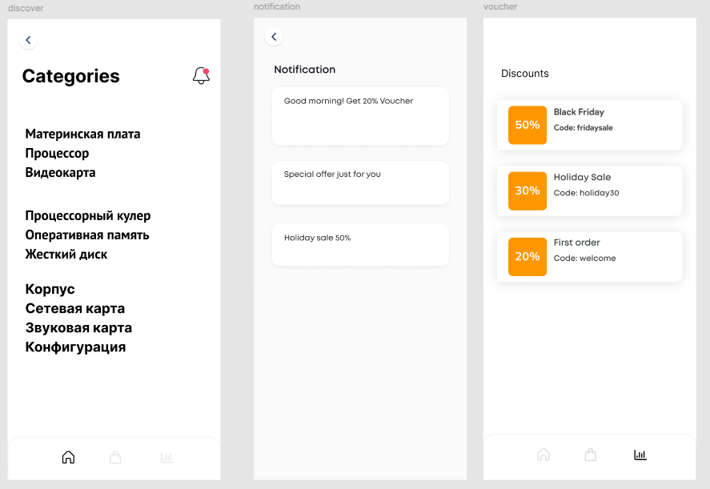

Slide 6
Требования к экранам
Экран приветствия:
Отображение логотипа компании.
Автоматический переход к экрану авторизации/регистрации.
Экран авторизации/регистрации:
Поля для ввода логина (email или номер телефона) и пароля.
Кнопка «Continue».
Ссылка «Forgot password?».
Ссылка «Create account».
Валидация введенных данных.
Сообщение об ошибке при неправильном вводе данных.
Основной экран:
Навигационное меню или панель вкладок для перехода к другим разделам приложения («My orders», «Discounts», «Categories»).
Возможность поиска товаров по фильтрам.
Уведомления о новых событиях.
Экран списка заказов:
Отображение заказов в виде списка с кратким описанием (номер заказа, трек номер заказа).
Возможность просмотра деталей заказа при нажатии на кнопку «Details».
Экран деталей заказа:
Отображение полной информации о заказе.
Четкое и структурированное представление информации.
Экран скидок:
Отображение списка доступных скидок с кратким описанием (название, размер скидки, описание).
Возможность активировать скидку.

Slide 7
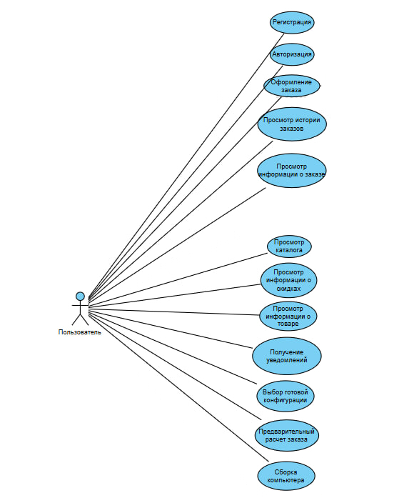
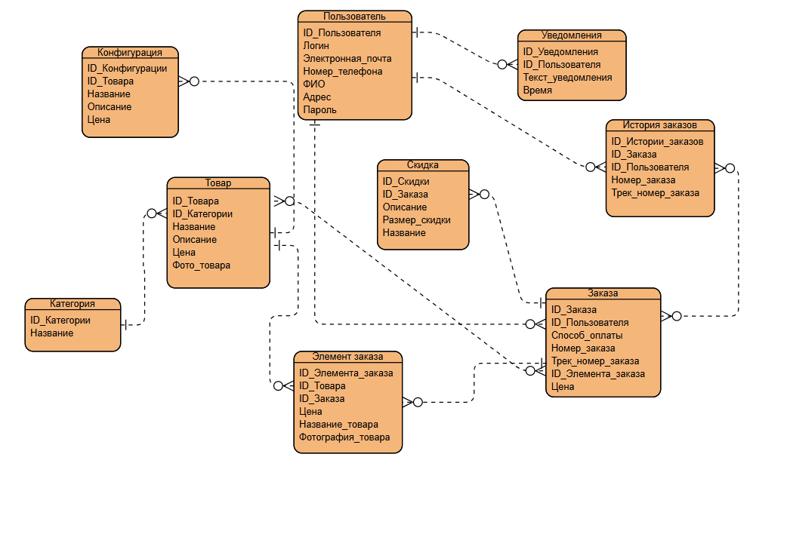
Диаграммы
Use-case диаграмма
ERD-диаграмма

Slide 8
Документирование прецедентов
Название варианта использования | Регистрация
Действующее лицо | Пользователь
Предпосылки | Пользователь находится на странице регистрации.
Постусловия | Создана учетная запись пользователя, пользователь авторизован.
Основной успешный сценарий | Пользователь переходит на страницу регистрации. Система отображает форму регистрации с полями: Адрес электронной почты или номер телефона Пароль ФИО пользователя Адрес (почтовый адрес, город, улица, дом) Пользователь заполняет все обязательные поля формы. Пользователь подтверждает пароль. Пользователь нажимает кнопку «Continue». Система проверяет адрес электронной почты/телефона. Система проверяет корректность введенных данных (формат электронной почты, пароля и т.д.). Система создает учетную запись пользователя.
Ограничения | Все поля заполнены без исключений Пароль должен соответствовать определенным требованиям сложности (минимальная длина)
Название варианта использования | Оформление заказа.
Действующее лицо | Пользователь.
Предпосылки | Пользователь авторизован, в корзине есть товары.
Постусловия | Заказ создан в системе, пользователю отправлено уведомление о заказе.
Основной успешный сценарий | Пользователь переходит к корзине. Пользователь проверяет состав заказа. Система отображает предварительную стоимость заказа. Пользователь вводит информацию для оплаты. Система обрабатывает платеж. Система создает заказ. Система отображает информацию о заказе и подтверждение. Система отправляет пользователю уведомление о заказе.
Ограничения | Заказы могут быть оформлены только для товаров, доступных в наличии.

Slide 9
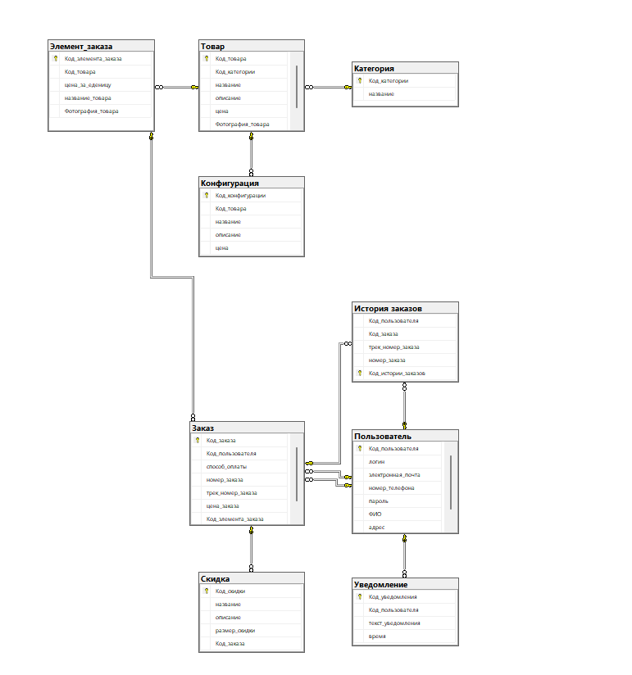
Разработка БД
Были разработаны таблицы: Товар, Конфигурация, Категория, Элемент заказа, Скидка, Уведомление, История заказов, Заказ, Пользователь.
Также заполнены таблицы: Товар, Категория, Конфигурация, Скидка, Уведомление.

Slide 10
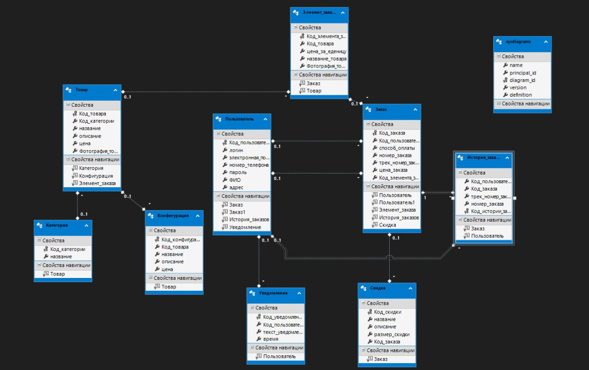
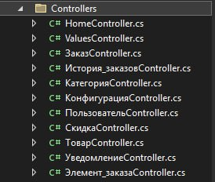
Разработка API
Была создана модель, а также добавлены контроллеры

Slide 11
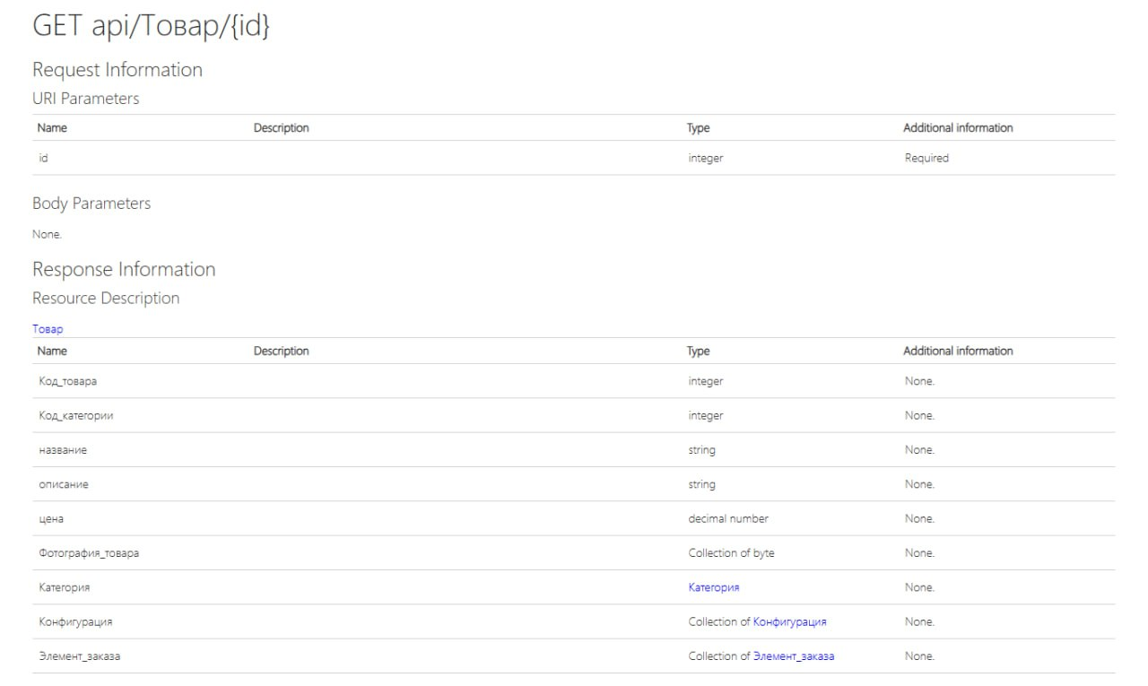

Slide 12

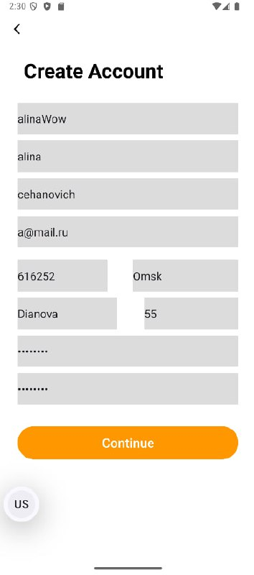
Разработка клиентской части
Разработано приложение в соответствии с дизайном, интуитивно понятный интерфейс, соответствующий утвержденным макетом и стилю, обеспечение удобной навигации, адаптивности для различных устройств и интеграцию визуальных элементов для повышения пользовательского опыта.

Slide 13
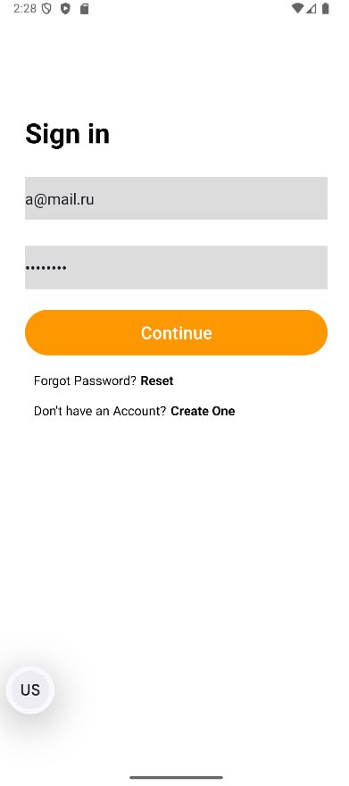
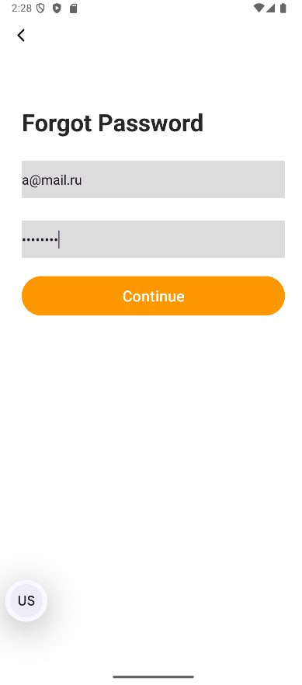
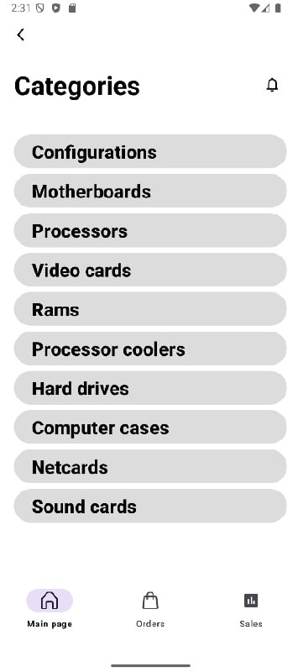
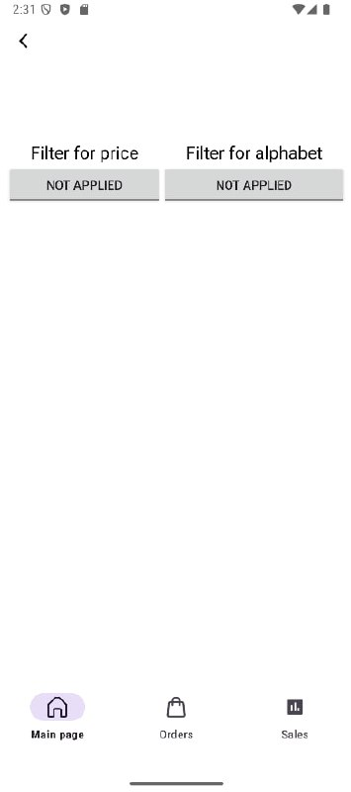

Slide 14
Тест-кейсы
Название теста | Предусловия (PreConditions) | Шаги (Steps) | Ожидаемый результат (Expected Result) | Постусловия (PostConditions)
1 | Проверка пустого ввода в isValueEmailOrNumber | Поле emailAddressPhone очищено. | 1. Ввести пустую строку в поле emailAddressPhone.<br>2. Вызвать метод isValueEmailOrNumber(""). | Метод возвращает false.<br>Hint: "Put your email address or phone number". | Поле emailAddressPhone очищено и в исходное состояние.
2 | Валидный email | Поле emailAddressPhone содержит "test@example.com". | 1. Ввести "test@example.com" в поле.<br>2. Вызвать isValueEmailOrNumber("test@example.com"). | Метод возвращает true. | Поле остается с введенным значением, состояние не изменено.
3 | Валидный телефон | Поле emailAddressPhone содержит "+7 (123) 456-78-90". | 1. Ввести телефон.<br>2. Вызвать isValueEmailOrNumber("+7 (123) 456-78-90"). | Метод возвращает true. | Поле остается с введенным значением.
4 | Неверный формат email или телефона | Поле emailAddressPhone содержит "invalid_input". | 1. Ввести "invalid_input".<br>2. Вызвать isValueEmailOrNumber("invalid_input"). | Метод возвращает false.<br>Hint: "Incorrect email or phone format". | Поле остается с введенным значением.
5 | Проверка пустого постиндекса | Поле postIndex очищено. | 1. Ввести пустую строку.<br>2. Вызвать isValidPostalCode(""). | Метод возвращает false.<br>Toast: "Put post index". | Поле очищено, состояние не изменено.
6 | Валидный почтовый индекс | Поле postIndex содержит "123456". | 1. Ввести "123456".<br>2. Вызвать isValidPostalCode("123456"). | Метод возвращает true. | Поле остается с введенным значением.
7 | Неверный формат почтового индекса | Поле postIndex содержит "12345A". | 1. Ввести "12345A".<br>2. Вызвать isValidPostalCode("12345A"). | Метод возвращает false.<br>Hint: "Wrong format". | Поле остается с введенным зна
№ | Название теста | Предусловия | Шаги | Ожидаемый результат
1 | Проверка пустого первого пароля | Объект createAccount инициализирован и готов к использованию. | 1. Ввести пустую строку "" в поле первого пароля.<br>2. Вызвать isValuePassword("", "validPassword123"). | Метод возвращает false. <br> Toast отображается с сообщением о необходимости заполнить пароль.
2 | Проверка короткого первого пароля | Объект createAccount готов к использованию. | 1. Ввести "short" в поле первого пароля.<br>2. Вызвать isValuePassword("short", "short"). | Метод возвращает false. <br> Toast отображается с сообщением о минимальной длине пароля.
3 | Проверка пустого второго пароля | Объект createAccount готов к использованию. | 1. Ввести валидный пароль в первое поле.<br>2. Оставить второе поле пустым.<br>3. Вызвать isValuePassword("validPassword123", ""). | Метод возвращает false. <br> Toast отображается с сообщением о необходимости заполнить подтверждение пароля.
4 | Проверка несовпадающих паролей | Объект createAccount готов к использованию. | 1. Ввести "password123" в первое поле.<br>2. Ввести "password321" во второе поле.<br>3. Вызвать isValuePassword("password123", "password321"). | Метод возвращает false. <br> Toast отображается с сообщением о несовпадении паролей.
5 | Валидные совпадающие пароли | Объект createAccount готов к использованию. | 1. Ввести "validPassword123" в оба поля.<br>2. Вызвать isValuePassword("validPassword123", "validPassword123"). | Метод возвращает true.

Slide 15
Заключение
Мы рассмотрели основные этапы создания мобильного приложения: от планирования до разработки, тестирования и внедрения. Мы определили требования, продумали архитектуру и пользовательский интерфейс. Наш опыт и полученные знания будут полезны для реализации дальнейших проектов и помогут создавать успешные и востребованные мобильные решения.

